Slide 1
Élményből tudást Természetesen a Mátra Múzeumban
EFOP-3.3.6-17-2017-00001 Élményből tudást – Természetesen a Mátra Múzeumban
EFOP-3.3.6-17-2017-00001 Élményből tudást – Természetesen a Mátra Múzeumban

Slide 2
Változó Világ
EFOP-3.3.6-17-2017-00001 Élményből tudást – Természetesen a Mátra Múzeumban
1. Az élővilág kialakulása
2. Élőlény és környezete
3. Milyen volt az éghajlat? – Klímajelző fosszíliák
4. Milyen volt az éghajlat? – Jégkorszak
5. Milyen volt az éghajlat? – Dendrokronológia
Korosztály: 7-8. osztály
Kapcsolódás a NAT-hoz:
Ember és természet>
Tudomány, technika, kultúra>a természettudományos megismerés.

Slide 3
DENDROKRONOLÓGIA
Készítette: MPF - copied from en.wikipedia 17:13, 5 November 2004 . . MPF . . 421x427 (38110 bytes)Original source: Photo: MPF, CC BY-SA 3.0, https://commons.wikimedia.org/w/index.php?curid=539591
EFOP-3.3.6-17-2017-00001 Élményből tudást – Természetesen a Mátra Múzeumban

Slide 4
DENDROKRONOLÓGIA
Kezdjük is egy érdekes feladattal!
Próbáljuk meg kimondani ezt a furcsa szót!
Nem sikerült? Semmi baj, majd segítek!
DEN-DRO-KRO-NO-LÓ-GI-A
Na, így már elkezdhetünk róla beszélgetni!
EFOP-3.3.6-17-2017-00001 Élményből tudást – Természetesen a Mátra Múzeumban

Slide 5
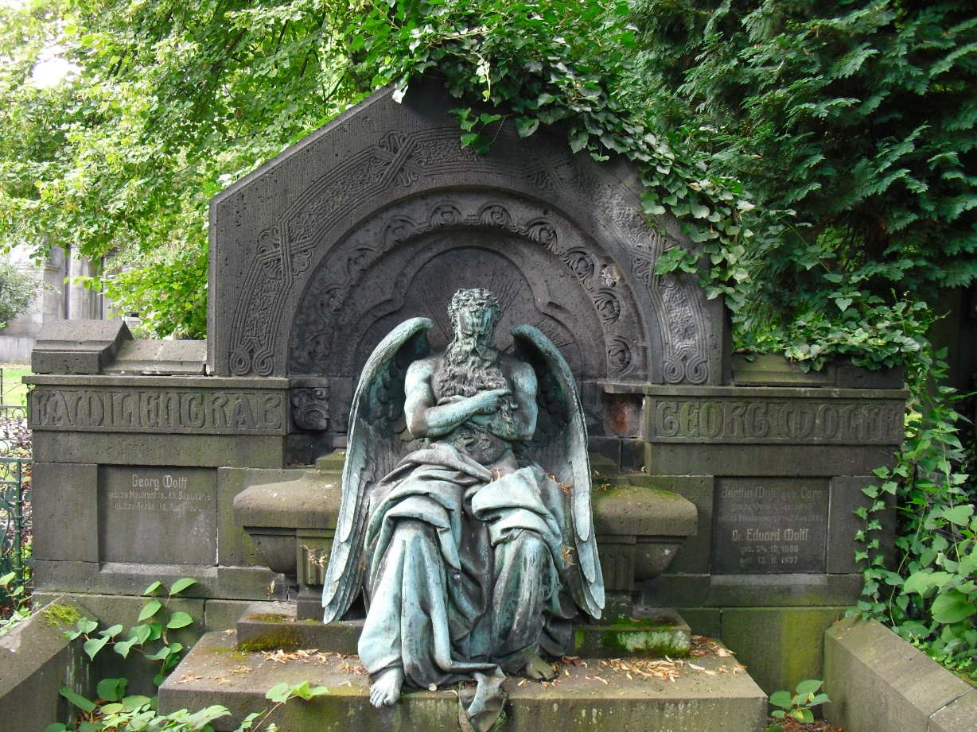
Dendrokronológia ― mit is jelent?
DENDRO- a dendros, vagyis a fa jelentésű görög szóból ered.
KRONOLÓGIA-Khronosz az időt megszemélyesítő isten neve a görög mitológiában, ebből ered a kronológia, mely az események időbeni viszonyait vizsgálja.
A dendrokronológia szóösszetétel is az évgyűrűk ezen alkalmazási módjára utal.
EFOP-3.3.6-17-2017-00001 Élményből tudást – Természetesen a Mátra Múzeumban
Készítette: Mutter Erde - A feltöltő saját munkája, Attribution, https://commons.wikimedia.org/w/index.php?curid=1194689

Slide 6
Beszédes fák
Ha nyitott szemmel járunk az erdőben, a fák mesélnek.
Elmesélik nekünk, hogy valami történt a kimosódott gyökerükkel, a megdőlt fákkal…csak figyelnünk kell!
EFOP-3.3.6-17-2017-00001 Élményből tudást – Természetesen a Mátra Múzeumban
https://www.turistamagazin.hu/blog-bejegyzes-1/remetek-raketak-kilato-a-pilis-teto-uj-arca-videoval

Slide 7
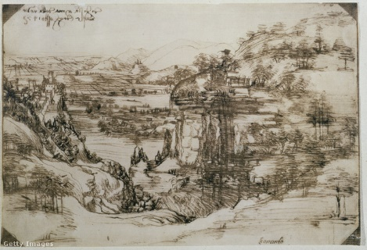
Beszédes fák
A fák olyan hosszú életű, akár több száz vagy ezer évig is elélő élőlények, melyek hosszú életük során különböző éghajlati viszonyoknak vannak kitéve. Ezek a klimatikus változások, melyek kihatnak a növekedésre, különösen a mérsékelt övi erdők fáin, elsősorban azok évgyűrűin követhetőek nyomon a leginkább.
Már Leonardo da Vinci itáliai festő, polihisztor egyik naplójában található egy utalás arra, hogy a fák évgyűrűiről megállapítható az aszályos és csapadékos évek sorrendje.
Leonardo da Vinci:
Tájkép 1473
EFOP-3.3.6-17-2017-00001 Élményből tudást – Természetesen a Mátra Múzeumban
https://divany.hu/vilagom/2019/06/24/leonardo-valoban-ketkezes-volt/

Slide 8
Kormeghatározás
Charles Babbage, angol matematikus 1837-ben vezette fel, hogy az évgyűrűk akár kormeghatározásra is alkalmasak lehetnek, de a gyakorlati megvalósítás Andrew Ellicott Douglass arizónai csillagász-fizikus professzor nevéhez köthető.
Eredetileg a napfolttevékenységeket kutatta, ennek kapcsán született az a ötlete, hogy ezek intenzitása kihathat a földi életre, és ez a hatás esetleg kimutatható a fák évgyűrűin is. Az első tanulmánya ugyan már 1913-ban megjelent, de az igazi átütő sikert 1929-re érte el, amikor már közel négyszáz évre kiterjedő vizsgálati anyaga volt a hosszú életű kaliforniai szálkás fenyőből (Pinus longaeva). Ezek a kaliforniai Fehér-hegységben élő fák közül az ismert legidősebb egy 4844 éves példány volt. Sikerült kimutatnia a napfolttevékenység 11 éves ciklusát.
Ezzel egy olyan forradalmian új régészeti korhatározást, és egyben klimatológiai kutatási módszert vezetett be, melyeket ma is széleskörűen alkalmaznak.
EFOP-3.3.6-17-2017-00001 Élményből tudást – Természetesen a Mátra Múzeumban

Slide 9
Feladat!
Hogyan tudjuk mi magunk meghatározni hány éves egy fa?
Nézz ki magadnak egy szép fát!
A talajtól másfél méteres magasságban mérd meg a fa kerületét!
Oszd el 2 és féllel. Pl. K=75 cm. 75:2,5=30
30 éves a fa.
Mérésedre keress igazolást felnőttektől, idősebbektől akik emlékeznek a fa „husángkorára”.
Kellékek: mérőszalag, papír, ceruza.
Ez a módszer a legtöbb fa esetében alkalmazható kivéve a gyors növésű fákat (fenyők), és a lassú növésűeket (vadgesztenye).
EFOP-3.3.6-17-2017-00001 Élményből tudást – Természetesen a Mátra Múzeumban

Slide 10
Legidősebb fa a Földön
Közel tízezer éves a világ legöregebb fája, egy Svédországban található lucfenyő. Hosszú életének titka, hogy a fenyő nagyjából 600 évente új törzset növeszt, de a növény évezredek óta ugyanabból a gyökérrendszerből éled újra.
A különleges fa az Old Tjikko (Öreg Tjikko) nevet kapta. A svéd Umeå egyetem kutatója az ország középső részén található Dalarna dombjai között, 910 méteres tengerszint feletti magasságban talált rá a rekorderre.
Az Európa-szerte karácsonyfaként használt norvég lucfenyő magányosan álldogál a sziklás talajon. A négy méter magas fenyő a szénizotópos kormeghatározás alapján 9550 éves, tehát a legutóbbi jégkorszak után hajtott ki.
EFOP-3.3.6-17-2017-00001 Élményből tudást – Természetesen a Mátra Múzeumban

Slide 11
Legidősebb fa a Földön
Álljunk meg egy pillanatra! Ha becsukod a szemed, milyennek látod? Rajzold le! Mit is mondtunk?
Lucfenyő
4 méter magas
9550 éves
Rajzold le, hogyan képzeled el. A következő dián megnézheted, hogy is néz ki ez a fa. Kíváncsi vagyok, hogy hasonlít-e rá! ☺
EFOP-3.3.6-17-2017-00001 Élményből tudást – Természetesen a Mátra Múzeumban

Slide 12
Öreg Tjikko
EFOP-3.3.6-17-2017-00001 Élményből tudást – Természetesen a Mátra Múzeumban
https://www.erdekesvilag.hu/kozel-tizezer-eves-a-vilag-legoregebb-faja/

Slide 13
Magyarország legidősebb fája
Magyarország legidősebb fája a hédervári Boldogasszony kápolna közelében található.
A néphagyomány úgy tartja, hogy a kocsányos tölgy mellett, maga Árpád vezér pihent meg és tartott haditanácsot 907-ben, a Pozsonyi csata előtt, sőt még nyomot is hagyott a törzsében a fejedelem lovának kötőféke. A szakemberek azonban úgy vélik, hogy a fa Árpád idejében még nem élt, bár így is tekintélyes kort ért meg, hiszen körülbelül 800 éves.
Az 1942 óta védett Árpád-tölgy korhadásnak indult és 2007 áprilisában derékba tört, de a civil összefogásnak köszönhetően életben maradt. A beteg részeit eltávolították, az egyetlen megmaradt ágát (a négyből) tartógúla és kötelek segítségével sikerült megmenteni. A fa azóta is minden évben virágzik.
EFOP-3.3.6-17-2017-00001 Élményből tudást – Természetesen a Mátra Múzeumban
https://divany.hu/vilagom/2019/06/24/leonardo-valoban-ketkezes-volt/

Slide 14
Hédervári Árpád-tölgy
EFOP-3.3.6-17-2017-00001 Élményből tudást – Természetesen a Mátra Múzeumban
https://zoldvilagunk.blog.hu/2019/09/21/magyarorszag_legidosebb_fai

Slide 15
A Mátra Múzeum legidősebb fája
A Mátra Múzeum kertjének dísze a törökmogyoró fa (Corylus colurna). 430 cm-es törzskerületével kiemelkedik a park többi fája közül. Báró II. Orczy Lőrinc idejében ültették. Számításaink alapján legalább 160 éves. Nemrég frissítő metszésen esett át. A "szépészeti beavatkozás" mellett bőséges talajdúsítást is kapott, annak érdekében, hogy minél tovább gyönyörködhessünk benne.
Fotó: Székely Ágnes
EFOP-3.3.6-17-2017-00001 Élményből tudást – Természetesen a Mátra Múzeumban

Slide 16
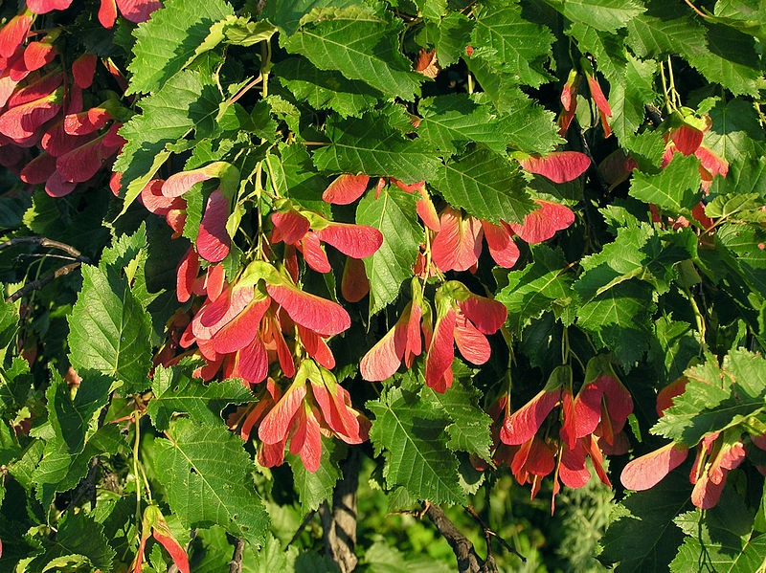
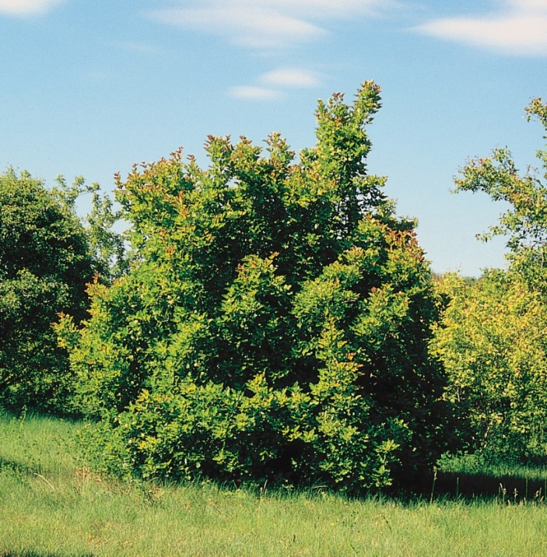
Az év fája 2020
Az Országos Erdészeti Egyesület által indított internetes szavazáson az Év fája címet 2020-ban a tatár juhar (Acer tataricum) nyerte el.
A tatár juhar már honfoglaló eleink útvonalán is elterjedt, általuk is jól ismert fafaj. Napjainkra az alföldi területeinken erőteljesen visszaszorult, hegy- és dombvidékeken pedig kevésre becsülik alacsony termete, csekély gazdasági értéke miatt. Ökológiai szerepe viszont jelentős, emellett pedig szárazságtűrése, alacsony termete, színes termése és őszi lomb színe kiváló parkfává teszi.
Magyarországon többek közt a Cserhátban fordul elő. Közepes termetű fa (20m). Törzse szabálytalan, görbe, erősen ágas, kérge téglalapokra tagolt, szürkésbarna, koronája sűrű. Vesszeje rozsdabarna, rügyei barnák, csúcsukon szürkén molyhosak. Levelei keresztben átellenesek, 4–7 cm hosszúak, Termése 2–4 cm hosszú ikerlependék, a szárnyak közel párhuzamosan állnak. Hosszú életű (200-300 év), lassan növő faj. Termése szeptember végén érik, október novemberben hullik.
https://citygreen.hu/a-tatar-juhar-acer-tataricum-gondozasa/
Készítette: Herman, D.E. et al. 1996. North Dakota tree handbook. USDA NRCS ND State Soil Conservation Committee; NDSU Extension and Western Area Power Admin., Bismarck, ND. - USDA, Közkincs, https://commons.wikimedia.org/w/index.php?curid=1008817
EFOP-3.3.6-17-2017-00001 Élményből tudást – Természetesen a Mátra Múzeumban

Slide 17
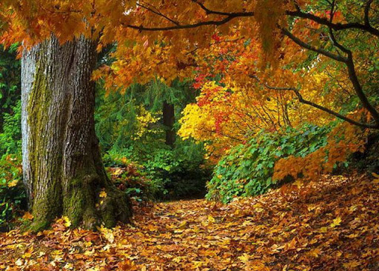
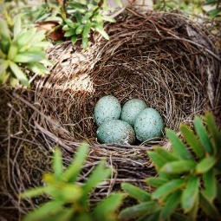
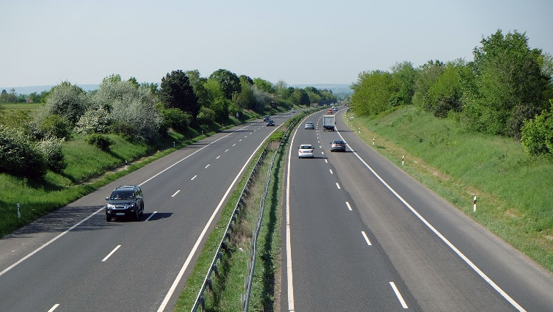
Mit ad a fa?
Nagy mennyiségű szennyezőanyagot képes megszűrni.
A fa oxigént termel és szén-dioxidot köt meg, ezzel a folyamattal is jelentős mértékben járul hozzá a levegő tisztulásához.
Az erdőkben lehullott lomb vastag avarréteget képez, mely jelentős csapadékvíz felvételére képes, egyben tárolja azt, és csak lassan, folyamatosan bocsátja vissza a körforgásba. Ezzel jótékony hatást fejt ki a terület vízgazdálkodására.
A fasoroknak, erdősávoknak komoly szerepük van a zaj csökkentésében, illetve a szélerő mérséklésében is.
Élőhelyet, költőhelyet, és élelmet ad az állatoknak.
Fekete rigó fészek-Fotó: Földi Péter
https://www.autonavigator.hu/cikkek/igy-autopalyazz-nyaron-a-balaton-fele/ http://network.hu/fulopnebarnaeva/kepek/evszakok/oszi_avar
Készítette: PeterRohrbeck - A feltöltő saját munkája, CC BY-SA 4.0, https://commons.wikimedia.org/w/index.php?curid=47068981
Készítette: Pellinger Attila a(z) magyar Wikipédia-ról - Áthozva a hu.wikipedia projektből a Commonsba.; 2008-09-27 (first version); 2008-09-27 (last version), CC BY 3.0, https://commons.wikimedia.org/w/index.php?curid=33243850
EFOP-3.3.6-17-2017-00001 Élményből tudást – Természetesen a Mátra Múzeumban

Slide 18
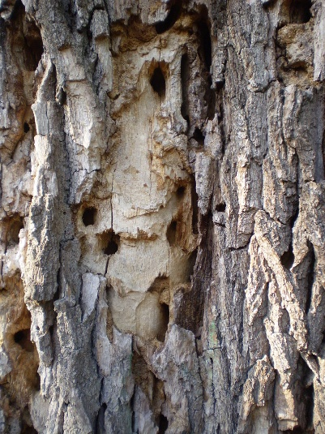
Xilofág rovarok
Xilofágnak nevezzük a fásszárú növények fatestéből, azaz a xilémből táplálkozó élőlényeket, függetlenül attól, hogy a tápnövény már elpusztult, vagy még élő. Ezek az élőlények legtöbbször a fák és cserjék törzsében, tuskójában, ágaiban vagy kérge alatt élnek és táplálkoznak.
A fásszárú növények faszövetét (xilemet), valamint a kéreg- és háncs részt (floem) fogyasztják. Ezek a rovarok speciális szájszervvel, rágókkal rendelkeznek, amivel képesek a kemény fás szövet fogyasztására. Ezen rovarok egy része egész életében csak fás részeket eszik, a fában él, mint például a szúbogarak, más részük csak lárva állapotban táplálkozik a fákból, imágóként virágport és fanedveket fogyaszt, például a cincérfélék.
A xilofág rovarok az erdei ökoszisztémákban jelentős szerepet töltenek be. Nélkülük az erdők tápanyagkörforgalma jelentős mértékben lelassulna, a fás növényekben felhalmozott szerves anyag csak igen lassan jutna vissza a talajba. A kemény faanyag bontásának megkezdését más élőlények nem lennének képesek elvégezni.
Nagy hőscincér lárvajáratai és kirepülőnyílásai.
EFOP-3.3.6-17-2017-00001 Élményből tudást – Természetesen a Mátra Múzeumban
Készítette: Michal Klajban - A feltöltő saját munkája, CC BY-SA 3.0,https://commons.wikimedia.org/w/index.php?curid=4866358

Slide 19
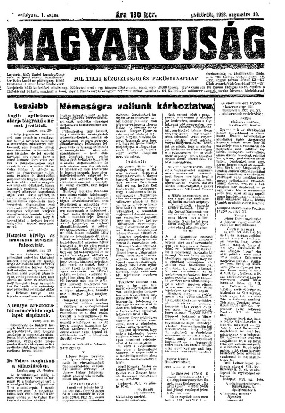
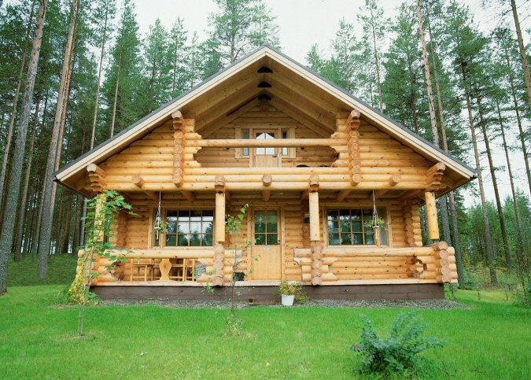
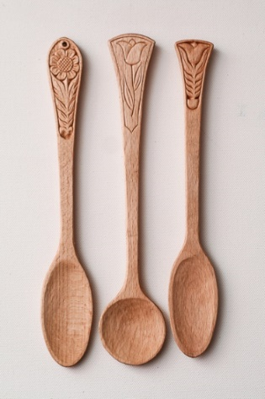
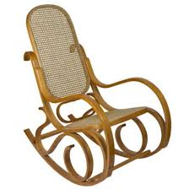
Mire használjuk a fát?
Papírgyártáshoz
Építkezéshez
Bútorkészítéshez
Használati eszközök készítéséhez
Gyűjtsetek még ötleteket!
https://www.grandopet.hu/kutya/kutya-felszereles/kutyahazak-es-felszereleseik/trixie-kutyahaz-natura-satortetos-s-71x77x76cm-cser-trx39530.html
https://www.meska.hu/t1146613-fakanal
Készítette: Barabás Béla - https://www.google.hu/search?hl=hu&dcr=0&biw=1536&bih=750&tbm=isch&sa=1&ei=aLlhXNXrH635qwGEsazoBw&q=Magyar+%C3%9Ajs%C3%A1g+napilap&oq=Magyar+%C3%9Ajs%C3%A1g+napilap&gs_l=img.3...3852.5906..6129...0.0..0.355.1362.1j6j1j1......0....1..gws-wiz-img.......0i8i30j0i24.BEL3yQqA_sU#imgrc=UV5L4pFp02VZsM:, Közkincs, https://commons.wikimedia.org/w/index.php?curid=76508971
https://furdancs.blog.hu/2017/05/08/ingatlanszemle_ronkhazak
EFOP-3.3.6-17-2017-00001 Élményből tudást – Természetesen a Mátra Múzeumban

Slide 20
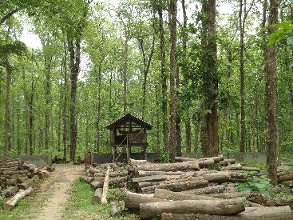
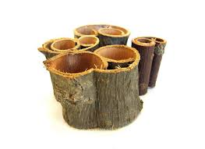
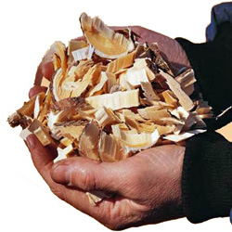
Hogyan készül a papír?
Első lépésben, a környezetvédők rémálma: kivágják a fákat és feldarabolják.
Fa áztatása, hántolása. A kéreg anyaga a papírt barnás színűvé tenné, ezért kérgező és hántoló gépekkel lehántják róla.
Rönkök felaprítása. Facsiszoló és faaprító gépekkel dolgozzák fel a rönköket.
Pépesítés. Vízzel pépesítik, főzik, kémiai anyagokkal leválasztják a cellulóz rostokat, és nátrium szulfidot adnak hozzá. Így választják szét a fa rostjait finomabb szálakra.
Átmosás. Átmossák a vegyi oldáson átesett, rostokból álló pépet.
Őrlés. Az apró rostszálak őrlése, fibrálása. Ez a művelet megnöveli a rostok felszínét és így könnyebben összetapadnak.
Adalékanyagok hozzáadása. Ezektől függ a papír különlegessége, minősége. A hozzáadott adalékanyagok: kalcium-karbonát, klór, enyv. A klór a papír fehérítésére, az enyv pedig a víztaszítás szempontjából jelentős. Erős papírt állítanak elő, ha sok adalékanyaggal kezelik a pépet. Így jön létre például az írólap és a hullámkarton doboz.
Szitálás. Ez a művelet a papírgyártó gépsor elején megy végbe, tulajdonképpen az a célja, mint a hagyományos szitának: eltávolítani a folyadékot az anyagból. A szitaszövet hengersoron gördül, ezen van a pép, ami közben szárad, folytonos szalagot alkot, több méter széles hengersoron haladva.
Préselés. A préshengerek megfelelő méretre sajtolják a közöttük áthaladó papírlemezt.
Szárítás. A feszítőhengereken szárad, majd feltekercselhető.
https://www.youtube.com/watch?v=GAiS-vetWak
EFOP-3.3.6-17-2017-00001 Élményből tudást – Természetesen a Mátra Múzeumban
https://kozepsuli.hu/hogyan-lesz-fabol-papir/

Slide 21
A fa részei
EFOP-3.3.6-17-2017-00001 Élményből tudást – Természetesen a Mátra Múzeumban

Slide 22
A fa részei
KÉREG- a fa külső része, mely megakadályozza a fa kiszáradását és védi a külső sérülésektől. Egy külső, elhalt para rétegből és egy belső rostrétegből áll.
HÁNCS- a kéreg belső részén lévő rostos anyag mely a levelek által előállított szerves anyagot szállítja vagy raktározza.
KAMBIUM- szabad szemmel nem látható osztódó sejtszövetből álló réteg, mely a fatörzs külső részei felé a háncs, befelé a fatest sejtjeit hozza létre körkörös rétegekben.
FATEST- szilárdító, tartó szerepe mellett itt találhatók azok a szállítóelemek, melyek a gyökértől a levelekig szállítják a vizet és a benne lévő ásványi anyagokat valamint raktározzák is azokat.
BÉL- a fatörzs legbelső, középponti része, mely nagy üregű, vékony falú sejtekből áll.
EFOP-3.3.6-17-2017-00001 Élményből tudást – Természetesen a Mátra Múzeumban

Slide 23
Évgyűrűk
Az évgyűrűk kialakulását az évszakok váltakozása okozza. Leginkább a fatörzs keresztmetszetén tanulmányozhatók, ahol a bél körül futó többnyire koncentrikus körökként vagy ellipszisekként jelennek meg.
Minden évgyűrű két jól elkülöníthető részre (pászta) osztható. A tavaszi- vagy korai - és az „őszi”- vagy kései pásztára.
A korai pászta szélesebb, a szövetei lazábbak, nagy edények, edénynyalábok figyelhetők meg benne, melyek a fa tavaszi, ébredési ciklusát jelzik.
A kései pászta, melyet valójában nyáron növeszt a fa, sokkal tömörebbek, keskenyebbek és többnyire jóval sötétebb színű.
EFOP-3.3.6-17-2017-00001 Élményből tudást – Természetesen a Mátra Múzeumban
https://magyarmezogazdasag.hu/2015/04/15/mirol-tanuskodnak-az-evgyuruk

Slide 24
Biológiai óra
Az időt nem csak órával lehet mérni.
Az idő múlásának a nyomai a természetben is fellelhetők. A biológiai óra a természet örök körforgásának nyomait mutatja, például az évszakok változását.
Ha egy kivágott fát megvizsgálunk, láthatjuk rajta az évgyűrűket. Az évgyűrűk egy világos és egy sötét sávból állnak. Minden évben keletkezik egy ilyen gyűrűpár. Megszámolva ezeket a sávokat, megtudhatjuk mennyi idős volt a fa.
EFOP-3.3.6-17-2017-00001 Élményből tudást – Természetesen a Mátra Múzeumban
https://tudasbazis.sulinet.hu/HU/termeszettudomanyok/termeszetismeret/ember-a-termeszetben-5-osztaly/az-ido-merese/idomeres-a-termeszetben

Slide 25
Évgyűrűk
Számoljátok meg hány éves lehetett a fa!
Emlékeztek?
Az évgyűrűk egy világos és egy sötét sávból állnak. Minden évben keletkezik egy ilyen gyűrűpár.
Használhatsz kézinagyítót is!
Fotó: Földi Péter
EFOP-3.3.6-17-2017-00001 Élményből tudást – Természetesen a Mátra Múzeumban

Slide 26
Árulkodó jelek
Ha jobban megfigyeljük akkor láthatjuk, hogy vastagabb és vékonyabb pásztákat is hozhat a fa. Ebből kiolvashatjuk az esősebb vagy szárazabb időszakokat.
Szintén a klimatológia vizsgálati területéhez tartoznak az erdőtüzek nyomai az évgyűrűkön. Az erdőtüzek többnyire aszályos időszakhoz kötődnek. Heves, kiterjedt erdőtűzben nemcsak a kéreg, hanem a fatest is sérülhet. Az évgyűrűk a sérülés helyén megszakadnak, sőt a tűzeseményt követően későbbi években is szünetel a növekedés és csak évek múltán képes a fa eltüntetni a sebet. Ez úgy éri el, hogy benövi azt, és onnantól kezdve újra normális, körkörös rendben növekszik a fatest.
EFOP-3.3.6-17-2017-00001 Élményből tudást – Természetesen a Mátra Múzeumban

Slide 27
Erdőhatár változása
Fontos klímakutatási terület még a múltbéli erdőhatár változások követése a magashegységekben. Az éghajlat hűlésével vagy éppen melegedésével az egyes fafajok elterjedési területe is jelentős mértékben megváltozhat. Ezek a folyamatok az évgyűrű sorozatokban pl. erős lehűléskor éveken át ismétlődő egyre keskenyebb évgyűrűként jelennek meg a hűvös éghajlat következtében lerövidült tenyészidőszak miatt.
EFOP-3.3.6-17-2017-00001 Élményből tudást – Természetesen a Mátra Múzeumban
https://www.idokep.hu/keptar/tag/havas/kep/174807

Slide 28
Stradivari – a titok!
Antonio Stradivari kora leghíresebb hegedűkészítője volt. Legjobb hangszereit 1698 és 1725 között készítette. Ferdinando Sacconi (a 20. század egyik legjelentősebb hegedűkészítője) szerint hangszereinek hangkaraktere a fapácoláshoz felhasznált kvarc-kálium-nátrium keverék eredménye. Mások a különleges lakkozásnak tulajdonítják a máig utánozhatatlan, egyedi hangzást.
Újabb kutatások kimutatták a Stradivari-alkotta hangszerek rendkívüli minőségének másik okát: az úgynevezett kis-jégkorszak (1400 körül) lehetővé tette a legegészségesebb fákban a teljesen arányos évgyűrűk kialakulását. Ez a nyersanyag szinte tökéletesen mentes a hibáktól, vagyis igen szabályos, sűrűn évgyűrűzött. Stradivari személyesen utazott el Trentinóba, hogy hangszerei számára leginkább megfelelő fenyőfákat válassza ki. Az a vidék ma is egyik termőhelye a világ legjobb, húros hangszertestek készítésére alkalmas fáinak.
EFOP-3.3.6-17-2017-00001 Élményből tudást – Természetesen a Mátra Múzeumban
https://kulturpart.hu/2011/11/30/kokas_katalin_kapta_a_felbecsulhetetlen_erteku_hegedut

Slide 29
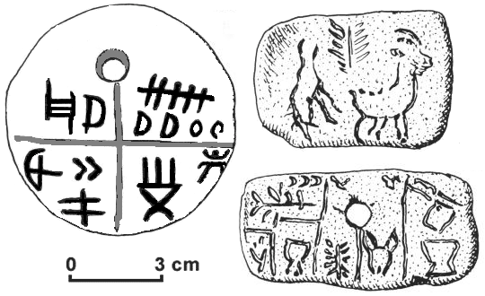
Régészeti kormeghatározás
A régészek számára egy-egy ásatás során különösen fontos dolog a leletek korának meghatározása. Ha előkerülnek írott emlékek ( pl. agyagtáblák, kőbe vésett felíratok) vagy pénzérmék, akkor a kormeghatározás viszonylag egyszerű. De mi a helyzet, ha ezek nem állnak rendelkezésre? Ilyenkor segíthet a dendrokronológia, ha előkerülnek gerenda vagy oszlopmaradványok, esetleg széles deszkák, melyeken tanulmányozhatók az évgyűrűk.
A Tatárlakai három agyagtábla
Készítette: Mazarin07 - saját, Közkincs, https://hu.wikipedia.org/w/index.php?curid=184844
EFOP-3.3.6-17-2017-00001 Élményből tudást – Természetesen a Mátra Múzeumban

Slide 30
Régészeti kormeghatározás
Az évgyűrű alapú korhatározás azon alapul, hogy az egy adott területen élő egy fajhoz tartozó fák az őket érő hasonló klimatikus hatások miatt hasonló szélességű és felépítésű évgyűrűket növesztenek. Ha egy ma kivágott fa évgyűrűit megszámoljuk kívülről befelé, akkor az időben „utazhatunk” vissza akár több száz, vagy fafajtól függően akár ezer évet is. Láthatjuk a nedvesebb vagy szárazabb időszakok nyomait is, amelyek szintén láthatóak az évekkel, évszázadokkal korábban kivágott fáknál is, már csak valahogy párhuzamosítani kellene ezeket az évgyűrűket egymással.
Hogyan is lehetséges ez?
Napjainkban kivágott tölgyfa (gyakori volt a használata épületfaként) évgyűrűit összehasonlítják a régebben kivágottakéval. A hasonló évgyűrűk azonos évet jelentenek — ezt hívják átlapolásnak.
Így az átlapolások segítségével létrehozhatnak egy faévgyűrűkből álló kronológiát.
EFOP-3.3.6-17-2017-00001 Élményből tudást – Természetesen a Mátra Múzeumban

Slide 31
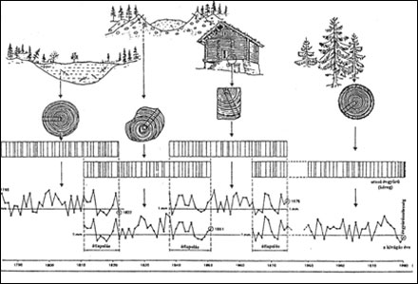
Átlapolás
A. E. Douglass, amerikai csillagász ismerte fel először, hogy az ún. átlapolás révén elkezdheti a fákban megőrződött adatok összekapcsolását, "olvasását". Ezzel olyan évgyűrűvastagság-sort ("végtelen fát"), kronológiai adatsort állíthatunk össze, amely egy adott fafajra és területre érvényes, messze visszanyúlik a múltba (lásd az ábrát!), és tartalmazza az egyes évekhez tartozó évgyűrűvastagság adatokat.
EFOP-3.3.6-17-2017-00001 Élményből tudást – Természetesen a Mátra Múzeumban
https://mult-kor.hu/cikk.php?id=15835&pIdx=2

Slide 32
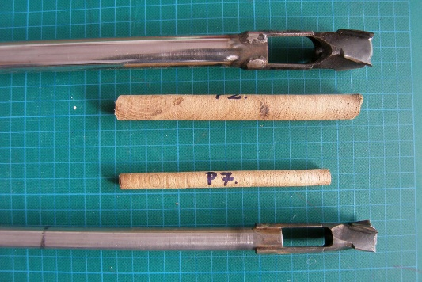
Mintavétel
Hogyan veszünk mintát a dendrokronológiai vizsgálathoz?
Egy speciális, hosszú, vékony, de üreges fúró, ún. koronafúró segítségével. Élő fa esetében befúrnak a fa középpontjáig, kb. 1,5 méteres magasságban, és az üreges fúrószár segítségével kihúzzák a magfuradékot, mely tartalmazza a teljes évgyűrűsorozatát a fának.
A művelet végén, a fán keletkezett sebet kezelik és eltömítik.
Műemlékes kutatások esetében a lyuk átmérője tölgyek esetében 20 mm , fenyőfélék esetében 25 mm.
Történeti faszerkezetek, fából készült műtárgyak, berendezési tárgyak és régészeti fa leletek esetében a dendrokronológia a legpontosabb keltezési módszer.
EFOP-3.3.6-17-2017-00001 Élményből tudást – Természetesen a Mátra Múzeumban

Slide 33
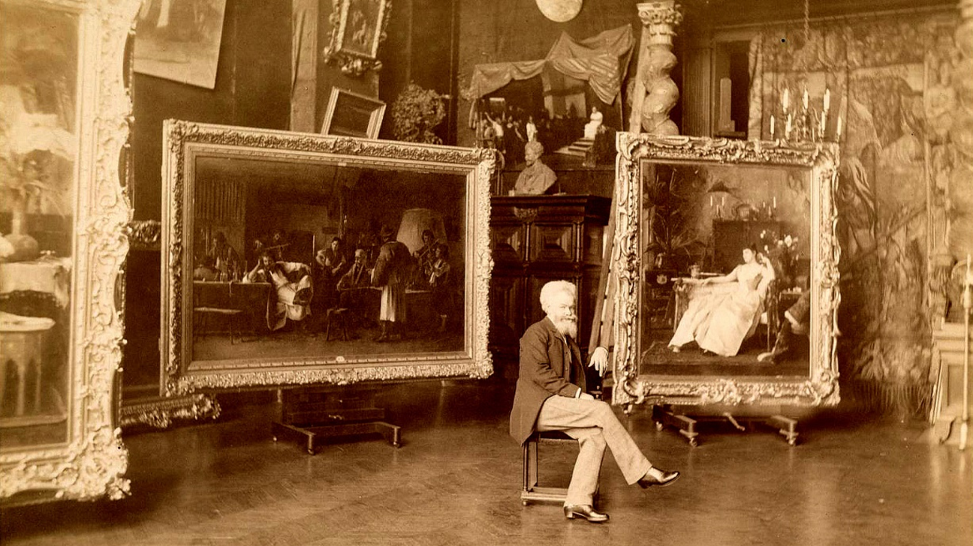
Eredeti vagy hamisítvány?
A választ a fa évgyűrűi árulják el. Európában a 14. és a 18 század között sokféle fát használtak festmények tábláihoz. Ha a fa nem a festmény idejéből származik, akkor nyilvánvalóan hamisítvánnyal állunk szemben.
A dendrokronológia csak az első lépés. A röntgenfelvételek, valamint az infravörös és UV-fényt alkalmazó vizsgálatok ma már a rutineljárások közé tartoznak. Viszont, ha már a dendrokronológiai vizsgálatnál kiderül, hogy a fa alapanyag nem a festmény korából származik, már nem is érdemes tovább vizsgálódni.
EFOP-3.3.6-17-2017-00001 Élményből tudást – Természetesen a Mátra Múzeumban
https://fidelio.hu/vizual/balvanyozta-a-kozonseg-bolondokhazaban-vegezte-175-eve-szuletett-munkacsy-mihaly-143068.html

Slide 34
Térszín változásainak követése
A természetes térszínek változásainak nyomon követése nem csak természetvédelmi okból fontos, hanem szükségszerű az utak nyomvonalának tervezésénél, valamint épületek, víz- és hulladéktározók helyének megválasztásában.
Lejtőmozgások: elsősorban a hegyvidékeken megfigyelhető jelenség az úgynevezett „részeg erdők” kialakulása, ahol a hegyoldalban történő talajmozgás következtében a fák megdőlnek, de mivel igyekeznek felfelé nőni ezért törzsük hajlott lesz a talajszint közelében. Ez az évgyűrűkön úgy jelentkezik, hogy a talajmozgás irányában nagyon keskeny, sűrűn egymáshoz simuló évgyűrűk jelennek meg, míg az ellentétes oldalon egyre szélesebbek. A rendellenes évgyűrűket visszaszámlálva lehet következtetni a lejtőmozgás éves sebességére.
Erózió: Az erózió következtében a fák felső gyökerei felszínre kerülnek, és a felszínre kerülés évétől kezdve ugyanolyan évgyűrűk kezdenek el növekedni a kitakart gyökéren, mintha az is a fa törzse lenne. Az évgyűrűket visszaszámlálva tehát a gyökér felszínre kerülésének évét kapjuk meg, amiből következtethetünk az erózió mértékére és sebességére. Magas eróziós rátával jellemezhető helyen nem szabad építkezni, utat vagy hulladéktározót létesíteni.
Üledékképződés sebessége: Az erózióval ellentétes hatású, vagyis ahol nagymennyiségű üledék képződik (elsősorban mély völgyekben, folyók közelében fordulhat elő), ott az egyre magasabbra emeli a talajszintet, ami egy újabb gyökérszint kialakulásához vezet. Ez a föld alá került törzsrészből fejlődik ki. A törzsnek ezen a részén megáll az évgyűrűk képződése. Ezen szint évgyűrűit, ha összehasonlítjuk a törzs felszínen lévő részén találhatókkal, akkor következtethetünk az üledékképződés sebességére.
EFOP-3.3.6-17-2017-00001 Élményből tudást – Természetesen a Mátra Múzeumban
https://fidelio.hu/vizual/balvanyozta-a-kozonseg-bolondokhazaban-vegezte-175-eve-szuletett-munkacsy-mihaly-143068.html

Slide 35
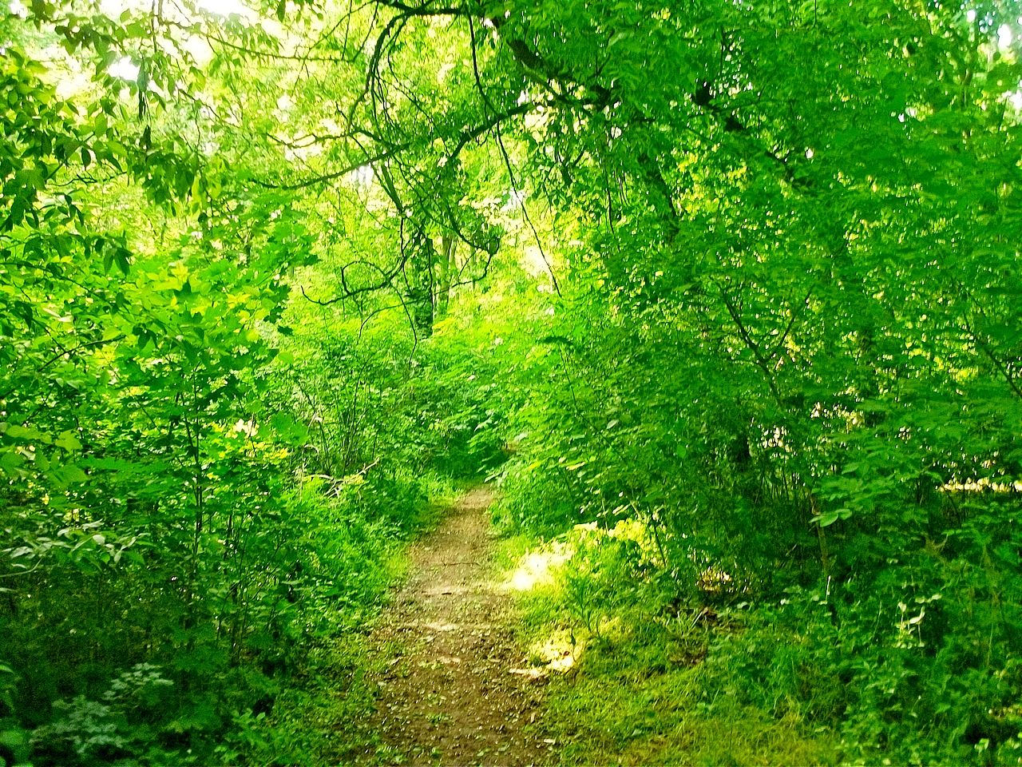
EFOP-3.3.6-17-2017-00001 Élményből tudást – Természetesen a Mátra Múzeumban
Köszönöm a figyelmet!
Kastélyerdő Zichyújfaluban.
Készítette: A feltöltő saját munkája - A feltöltő saját munkája, CC BY-SA 3.0, https://commons.wikimedia.org/w/index.php?curid=26815084

Slide 36
Kvízjáték! Hajrá!
A megfelelőt karikázd be!
1. Mi a háncs?
a- a fa külső része,
b- a kéreg belső részén lévő rostos anyag,
c- a fa középponti része.
2. Mi a kambium?
a- szabad szemmel nem látható osztódó sejtszövetből álló réteg,
b- a fa külső része,
c- a fa középponti része.
EFOP-3.3.6-17-2017-00001 Élményből tudást – Természetesen a Mátra Múzeumban

Slide 37
Kvízjáték hajrá!
A megfelelőt karikázd be!
3. Milyen részei vannak az évgyűrűknek:
a- egy külső, elhalt para réteg,
b- egy belső rostréteg,
c- korai-és kései pászta.
4. Mit számítunk egy évnek?
a- egy világos nagyobb kört,
b-egy világosabb és egy sötétebb kört,
c-egy sötétebb keskenyebb kört,
EFOP-3.3.6-17-2017-00001 Élményből tudást – Természetesen a Mátra Múzeumban

Slide 38
Kvízjáték hajrá!
A megfelelőt karikázd be!
5. Mit vizsgál a dendrokronolóiga?
a – rosszidőt,
b – hosszantartó szárazságot,
c – az események időbeni viszonyait vizsgálja.
6. Mivel veszünk mintát?
a – koronafúróval,
b – fűrésszel,
c – baltával.
EFOP-3.3.6-17-2017-00001 Élményből tudást – Természetesen a Mátra Múzeumban

Slide 39
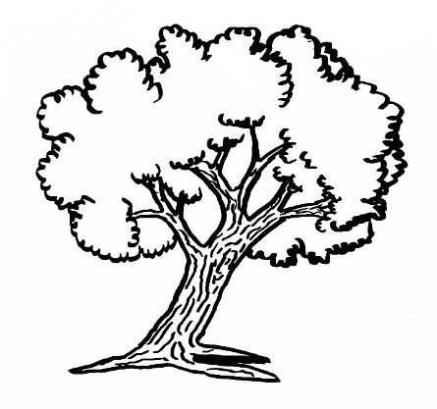
MEGOLDÁSOK!
Megoldások:
1-b
2-a
3-c
4-b
5-c
6-a
ÜGYES VOLTÁL!
EFOP-3.3.6-17-2017-00001 Élményből tudást – Természetesen a Mátra Múzeumban

